Slide 1
Modelo Relacional

Slide 2
Modelo Relacional
Codd – 1970
Modelo de Dados Físico
Modelo mais implementado em um SGBD

Slide 3
Relações
Nome | Endereço | Telefone
Almir R. Camolesi | R. Rui Barbosa, 171 | (18) 322- 6744
Claudinei Moreira | R. Olavo Bilac, 121 | (18) 9705-5544
Osmar Machado | R. Monteiro Lobato, 51 | (18) 322- 6755
Tabela (ou relação)

Slide 4
Relação
Representam entidades, relacionamentos e outras associações do “mundo real”.

Slide 5
Tuplas
Nome | Endereço | Telefone
Almir R. Camolesi | R. Rui Barbosa, 171 | (18) 322- 6744
Claudinei Moreira | R. Olavo Bilac, 121 | (18) 9705-5544
Osmar Machado | R. Monteiro Lobato, 51 | (18) 322- 6755
Tupla

Slide 6
Atributos
Nome | Endereço | Telefone
Almir R. Camolesi | R. Rui Barbosa, 171 | (18) 322- 6744
Claudinei Moreira | R. Olavo Bilac, 121 | (18) 9705-5544
Osmar Machado | R. Monteiro Lobato, 51 | (18) 322- 6755
Atributo

Slide 7
Esquema Relação
Nome | Endereço | Telefone
Nome | Endereço | Telefone
Almir R. Camolesi | R. Rui Barbosa, 171 | (18) 322- 6744
Claudinei Moreira | R. Olavo Bilac, 121 | (18) 9705-5544
Osmar Machado | R. Monteiro Lobato, 51 | (18) 322- 6755

Slide 8
Tabela de Dados
Nome | Endereço | Telefone
Nome | Endereço | Telefone
Almir R. Camolesi | R. Rui Barbosa, 171 | (18) 322- 6744
Claudinei Moreira | R. Olavo Bilac, 121 | (18) 9705-5544
Osmar Machado | R. Monteiro Lobato, 51 | (18) 322- 6755

Slide 9
Valores
Nome | Endereço | Telefone
Almir R. Camolesi | R. Rui Barbosa, 171 | (18) 322- 6744
Claudinei Moreira | R. Olavo Bilac, 121 | (18) 9705-5544
Osmar Machado | R. Monteiro Lobato, 51 | (18) 322- 6755

Slide 10
Valores:
Representam os dados do “mundo real”
Domínio:
É um conjunto de valores atômicos
Valor Atômico:
Significa um valor indivisível (para Banco de Dados) e monovalorado.

Slide 11
Esquema Relacional de um Banco de Dados

Slide 12
Atributos Chave de uma relação
Chave é um atributo (ou conjunto de atributos) cujo(s) valor(es) identificam univocamente cada tupla dentro de uma relação.

Slide 13
OK!
Chave?
A | B | C | D
a₂ | b₃ | c₄ | d₃
a₁ | b₃ | c₁ | d₆
a₃ | b₃ | c₃ | d₆
a₄ | b₃ | c₂ | d₆

Slide 14
OK!
Chave?
A | B | C | D
a₂ | b₃ | c₄ | d₃
a₁ | b₃ | c₁ | d₆
a₃ | b₃ | c₃ | d₆
a₄ | b₃ | c₂ | d₆

Slide 15
Chave?
X
A | B | C | D
a₂ | b₃ | c₄ | d₃
a₁ | b₃ | c₁ | d₆
a₃ | b₃ | c₃ | d₆
a₄ | b₃ | c₂ | d₆

Slide 16
X
Chave
A | B | C | D
a₂ | b₃ | c₄ | d₃
a₁ | b₃ | c₁ | d₆
a₃ | b₃ | c₃ | d₆
a₄ | b₃ | c₂ | d₆

Slide 17
OK!
Chave
A | B | C | D
a₂ | b₃ | c₄ | d₃
a₁ | b₃ | c₁ | d₆
a₃ | b₃ | c₃ | d₆
a₄ | b₃ | c₂ | d₆

Slide 18
Chave Primária
Nome | CPF | Telefone | Sobrenome
José de Almeida | 062.369.718-45 | 018-3225544 | Brás
Maria | 172.787.893-90 | 018-3247766 | Dias
Maria | 123.654.864-98 | 018-3257865 | Silva

Slide 19
Chave Primária
Nome | CPF | Telefone | Sobrenome
José de Almeida | 062.369.718-45 | 018-3225544 | Brás
Maria | 172.787.893-90 | 018-3247766 | Dias
Maria | 123.654.864-98 | 018-3257865 | Silva

Slide 20
Atributos Chave de uma relação
Quando é possível mais de uma combinação de atributos para compor uma chave primária (ou chave principal), escolhe-se uma, e as outras são denominadas chaves secundárias (ou chaves candidatas).

Slide 21
Chave Primária
ou
Chave Principal
Nome | CPF | Telefone | Sobrenome
José de Almeida | 062.369.718-45 | 018-3225544 | Brás
Maria | 172.787.893-90 | 018-3247766 | Dias
Maria | 123.654.864-98 | 018-3257865 | Silva
Chave Secundária
ou Chave Candidata

Slide 22
Chave Primária
ou
Chave Principal
Nome | CPF | Telefone | Sobrenome
José de Almeida | 062.369.718-45 | 018-3225544 | Brás
Maria | 172.787.893-90 | 018-3247766 | Dias
Maria | 123.654.864-98 | 018-3257865 | Silva
Chave Secundária
ou Chave Candidata

Slide 23
Restrições de Integridade
São regras a respeito dos valores que podem ser armazenados nas relações, e que devem ser sempre feitas, em quaisquer das relações do banco de dados

Slide 24
Restrições de Integridade (3)
Unicidade da Chave
Integridade da Entidade
Integridade Referencial

Slide 25
Restrições de Integridade (3)
Unicidade da Chave
Uma chave primária não pode ter o mesmo valor em duas tuplas distintas da mesma relação.
Integridade da Entidade
Integridade Referencial

Slide 26
Restrições de Integridade (3)
Unicidade da Chave
Uma chave primária não pode ter o mesmo valor em duas tuplas distintas da mesma relação.
Integridade da Entidade
A chave primária de qualquer relação não pode ser nula em nenhuma tupla dessa relação
Integridade Referencial

Slide 27
Restrições de Integridade da Entidade
Nome | CPF | Telefone | Sobrenome
José de Almeida | 062.369.718-45 | 018-3225544 | Brás
Maria | 172.787.893-90 | 018-3247766 | Dias
Maria | 123.654.864-98 | 018-3257865 | Silva
NULO

Slide 28
Restrições de Integridade (3)
Unicidade da Chave
Uma chave primária não pode ter o mesmo valor em duas tuplas distintas da mesma relação.
Integridade da Entidade
A chave primária de qualquer relação não pode ser nula em nenhuma tupla dessa relação
Integridade Referencial
O conceito de integridade referencial envolve duas relações e o conceito de chave estrangeira

Slide 29
Nome | CPF | Telefone | Depto
José de Almeida | 062.369.718-45 | 018-3225544 | 1
Maria Dias | 172.787.893-90 | 018-3247766 | 2
Maria Silva | 123.654.864-98 | 018-3257865 | 1
Departamento | Área
1 | RH
2 | TI
3 | Almoxarifado

Slide 30
Nome | CPF | Telefone | Depto
José de Almeida | 062.369.718-45 | 018-3225544 | 1
Maria Dias | 172.787.893-90 | 018-3247766 | 2
Maria Silva | 123.654.864-98 | 018-3257865 | 1
Departamento | Área
1 | RH
2 | TI
3 | Almoxarifado
Chave Estrangeira

Slide 31
Álgebra Relacional

Slide 32
Álgebra Relacional
O Modelo Relacional foi matematicamente definido sob a Teoria da Álgebra Relacional.

Slide 33
Operadores Booleanos
Sejam r e s relações sobre o mesmo esquema R. Pode-se definir as seguintes relações:
r ∩ s = q(R)
contém todas as tuplas que estão em ambas r e s.
r ∪ s = q(R)
contém todas as tuplas que estão em ambas r ou s.
r - s = q(R)
contém todas as tuplas que estão em r, mas não em s.
r = q(R)
complemento de uma relação r, se r=dom(R) -r.

Slide 34
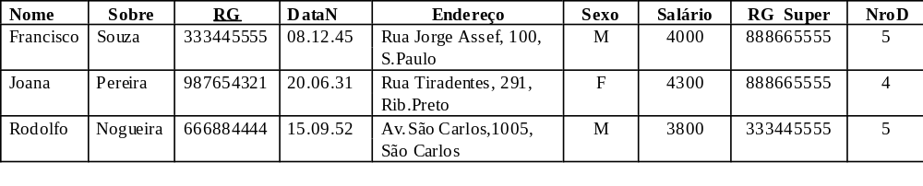
Operador Select σ
A operação SELECT é utilizada para selecionar um subconjunto de tuplas numa relação que satisfaça uma condição de seleção.
σ(NROD=4 AND SALARIO>4000) OR ( NROD=5 AND SALARIO>3000) (EMPREGADO)

Slide 35
Operador Join |X|
É utilizada para combinar tuplas de duas relações, através de um ou mais atributos comuns às duas relações.
A tabela resultante contém as colunas das duas tabelas que participaram da junção.

Slide 36
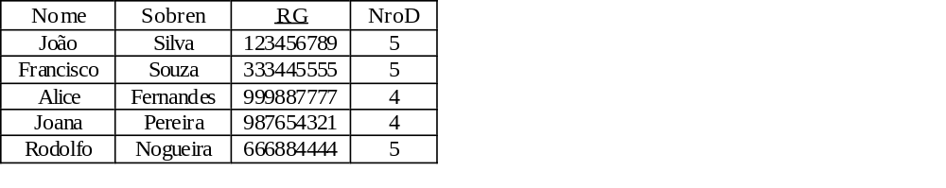
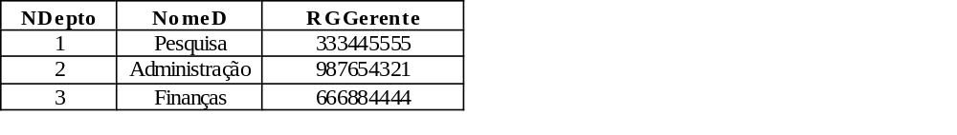
Operador Join |X|
EMP
DEPT

Slide 37
Operador Join |X|
Suponha que queiramos recuperar o nome do gerente de cada departamento.
Para obter o nome do gerente, precisamos combinar cada tupla de Departamento com a tupla de Empregado cujo valor de RG seja igual ao valor de RGGerente na tupla de Departamento.
DEPT_GER ← DEPT |X| _{RGGERENTE=RG} EMP
RESULT ←π_{NDEPTO,} _{NOME, SOBREN} (DEPT_GER)

Slide 38
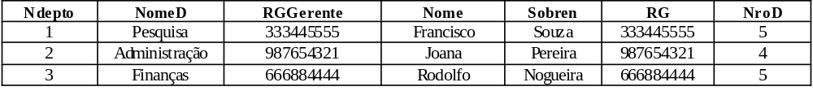
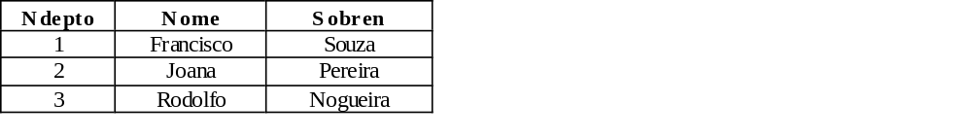
Operador Join |X|
DEPT_GER
RESULT

